Slide 1
Лекция 1. Классы. Повторение
Инкапсуляция. Наследование. Полиморфизм
Шиловский Алексей Иванович, МФТИ, 2024 г. E-mail: shilovskii.ai@mipt.ru

Slide 2
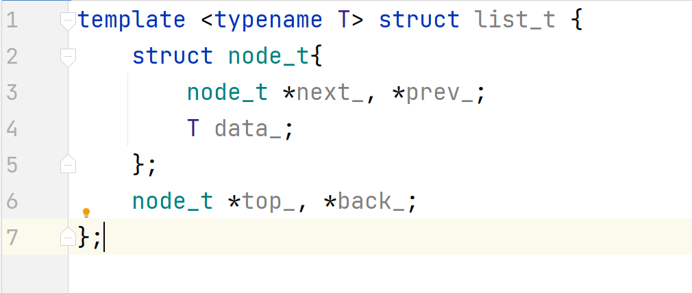
Список
Давайте спроектируем список на С++
Можем ли мы написать для него метод length?

Slide 3
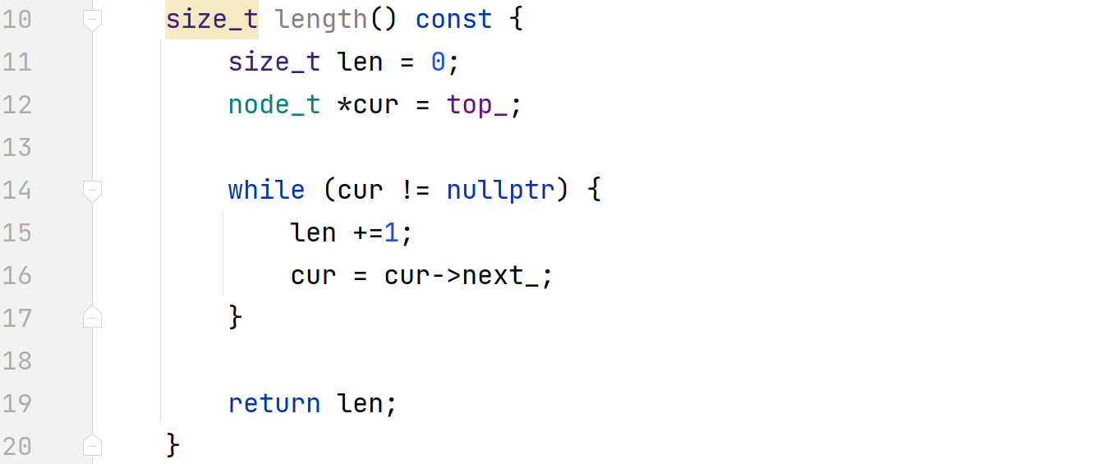
Список
Что не так с этим методом?

Slide 4
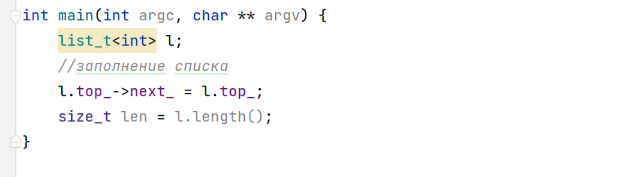
Список
Можем ли мы проверить что в списке нет петли?

Slide 5
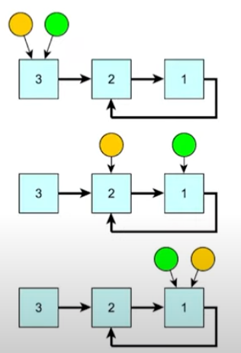
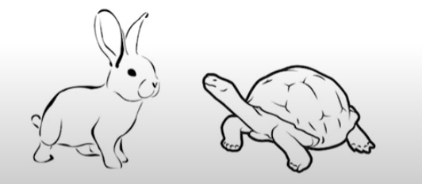
Алгоритм Флойда
Начинают два указателя: заяц и черепаха
Заяц за один ход продвигается вперед на два элемента, а черепаха на один
Если они встретились, значит петля есть

Slide 6
Проблемы подхода
Если необходимо написать метод reverse?
Опять использовать алгоритм Флойда, проверяя нет ли петель и тем самым удваивать время работы?

Slide 7
Инварианты
Предусловия эффективного метода reverse – список корректен, начинается и заканчивается нулем, без петлей
Проверять каждый раз – неэффективно и дорого
Утверждение, которое должно быть верно все время жизни объекта класса называется его инвариантом
Все методы списка упростятся, если будет гарантировано сохранение инвариант списка
Кто должен гарантировать сохранение инварианта?

Slide 8
Инварианты
Гарантировать сохранение инвариантов в методе – обязанность разработчика.
Однако, как запретить внешним функциям нарушать инварианты у объектов?
Есть ли в С++ языковые средства, чтобы запретить всем кроме методов класса, работать с его состоянием?

Slide 9
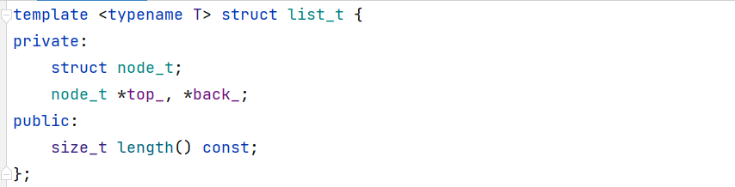
Инкапсуляция в языке С++
В языке С++ для инкапсуляции (скрытия состояния объекта) используется специальный механизм, позволяющий сохранить видимость состояния
В структуре по умолчанию все поля public
С приватной частью могут работать только методы класса (но Дружба – это магия)
В хорошо спроектированной программе – друзей нет!

Slide 10
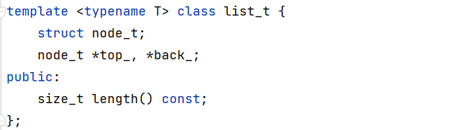
Инкапсуляция в языке С++
В языке С++ для инкапсуляции (скрытия состояния объекта) используется специальный механизм, позволяющий сохранить видимость состояния
В классе по умолчанию все поля private

Slide 11
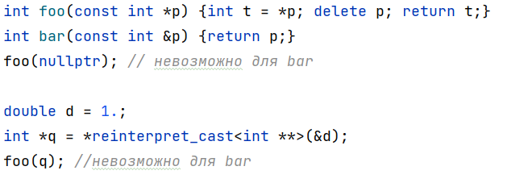
Ссылки
Ссылки тоже сохраняют инварианты
Инвариант const int reference: корректное и не принадлежащее вам целое число в ней.

Slide 12
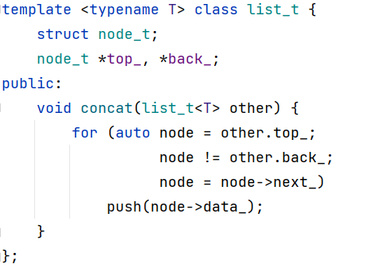
Особенности инкапсуляции
Инкапсуляция – свойство типа, а не объектов
.

Slide 13
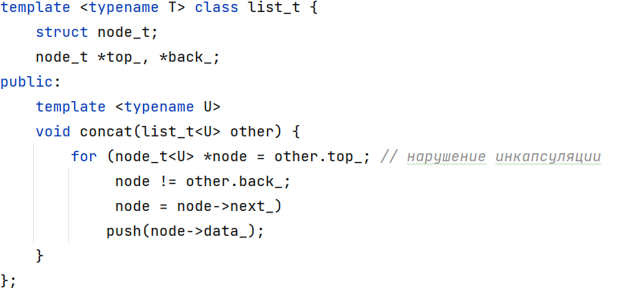
Особенности инкапсуляции
Разные шаблонные параметры – разные типы!
.

Slide 14
Конструкторы и деструкторы
Инкапсуляция делает критически важными конструкторы (так как состояние нельзя изменить извне) и деструкторы (так как очистить извне также нельзя).
Стоит отметить, что C-шные malloc() и free() ничего не знают о конструкторах и деструкторах. Поэтому используются new и delete, которые помимо выделения/очистки памяти вызывают конструктор/ деструктор соответственно.

Slide 15
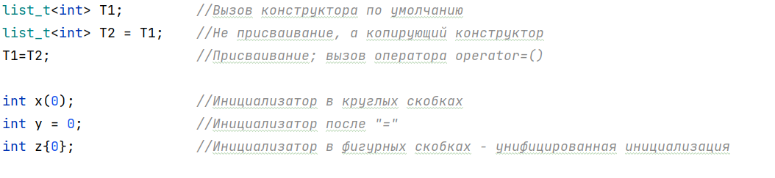
Особенности инициализации объектов
Повторение: когда вызываются конструктор копирования и оператор присваивания

Slide 16
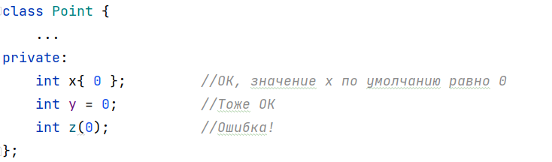
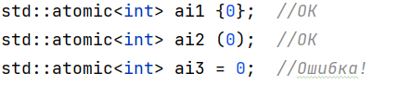
Особенности инициализации объектов
Инициализация полей класса по умолчанию
Для некопируемых объектов

Slide 17
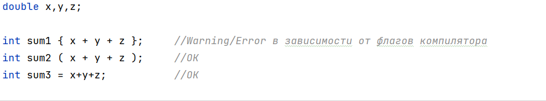
Особенности унифицированной инициализации
Запрет сужающих преобразований

Slide 18
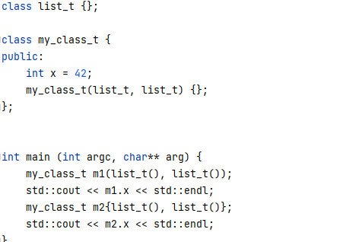
Особенности унифицированной инициализации
Не подвержена наиболее неприятному анализу в С++
Что будет выведено в обоих случаях?

Slide 19

Особенности унифицированной инициализации
error: request for member ‘x’ in ‘m1’, which is of non-class type ‘my_class_t(list_t (*)(), list_t (*)())’ std::cout<<m1.x<<std::endl;
А что будет выведено в этом случае?

Slide 20
Особенности унифицированной инициализации
Ответ: 10 2
Так как при наличии конструктора, принимающего std::initializer_list в качестве аргумента, будет использован именно этот конструктор даже когда он подходит не лучшим образом.

Slide 21
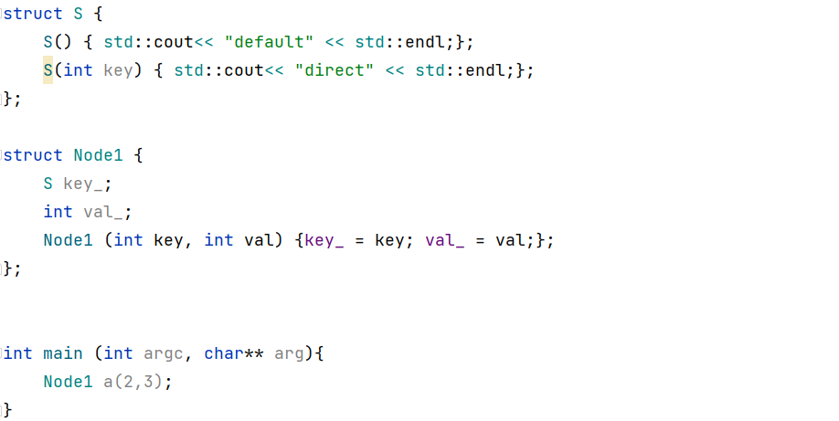
Двойная инициализация
Что будет выведено?

Slide 22
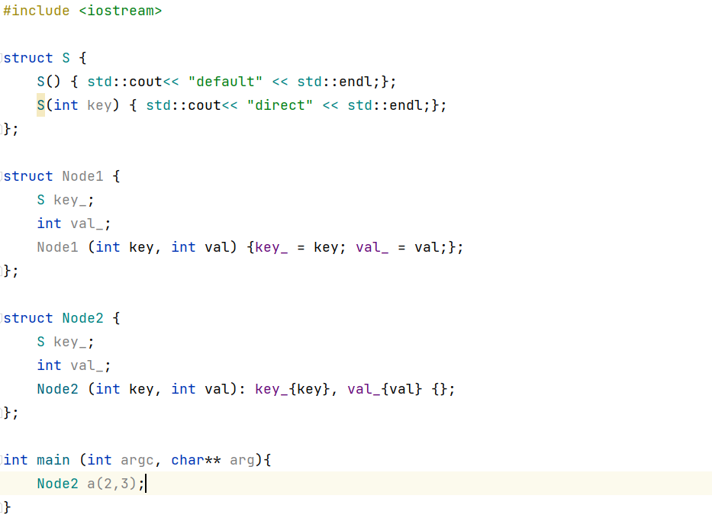
Двойная инициализация
Что будет выведено?

Slide 23
Двойная инициализация
Присваивая в теле конструктора мы инициализируем дважды.
Чтобы уйти от двойной инициализации предусмотрены списки инициализации
NB! Список инициализации выполняется строго в том порядке, в каком поля определены в классе (не в том в каком они записаны в списке).

Slide 24
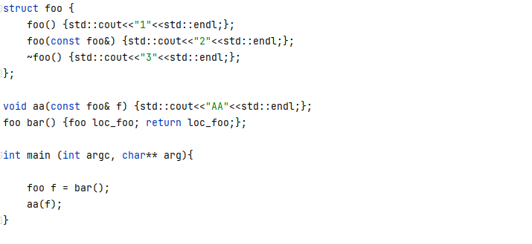
Спецсемантика копирования: RVO
Что будет выведено в этом случае?

Slide 25
Спецсемантика копирования: RVO (return value optimization)
RVO (Return Value Optimization) – оптимизация компилятора, позволяющая в некоторых случаях не создавать локальный объект, который будет использован как возвращаемое значение.
Вместо этого возвращаемый объект будет сконструирован на месте вызова функции. Это позволяет устранить лишний вызов конструктора перемещения/копирования.

Slide 26
Наследование и полиморфизм
Наследование – концепция ООП, которая позволяет определять новые классы как расширения существующих
Различают открытое (А является B) и закрытое (А содержит B)
Открытое наследование = контракт, где мы обещаем клиенту, что класс поддерживает открытые методы класса родителя, сохраняет инварианты и тп
По умолчанию: наследование для структур – открытое, для классов - закрытое

Slide 27
Наследование и полиморфизм
Полиморфизм – концепция ООП, которая позволяет для единого интерфейса представить множество реализаций в зависимости от аргументов.
Полиморфизм делится на статический (выбор реализации осуществляется во время компиляции) и динамический (выбор реализации осуществляется во время выполнения).
Статический полиморфизм – перегрузки функций, шаблоны.
Динамический полиморфизм– виртуальные функции.

Slide 28
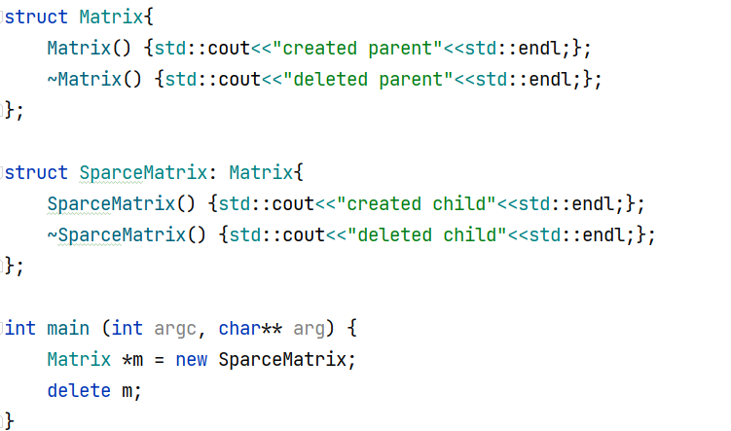
Виртуальные функции
Есть ли проблема в этом коде?

Slide 29
Виртуальные функции
А в таком случае?

Slide 30
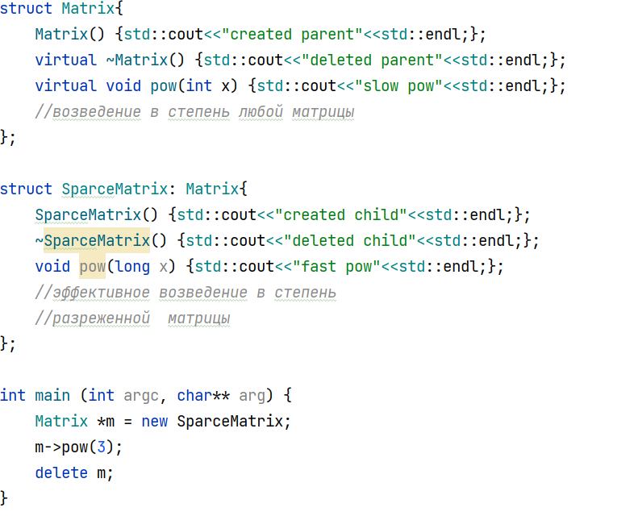
Виртуальные функции
Есть ли проблема в этом коде?

Slide 31
Виртуальные функции
Перегрузка функции (overloading) – введение того же имени с другими типами аргументов
Переопределение функции (overriding) – замещение в классе наследнике виртуальной функции класса родителя
Аннотация override – требует переопределения

Slide 32
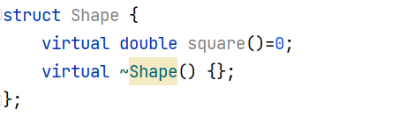
Интерфейсные классы
Классы в котором все методы чисто виртуальные служит своего рода общим интерфейсом
Класс, содержащий хотя бы одну чисто виртуальную функцию называется абстрактным базовым классом
К сожалению виртуальный конструктор (в том числе копирующий невозможен)

Slide 33
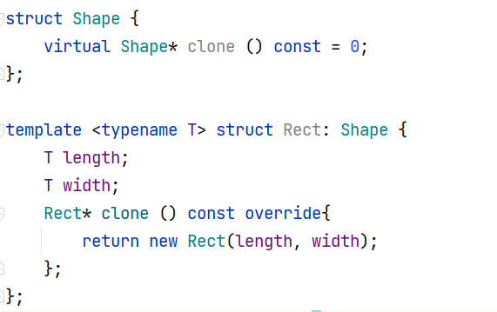
Интерфейсные классы
Обычно используется виртуальный метод clone
Класс, содержащий хотя бы одну чисто виртуальную функцию называется абстрактным базовым классом
К сожалению виртуальный конструктор (в том числе копирующий невозможен)

Slide 34
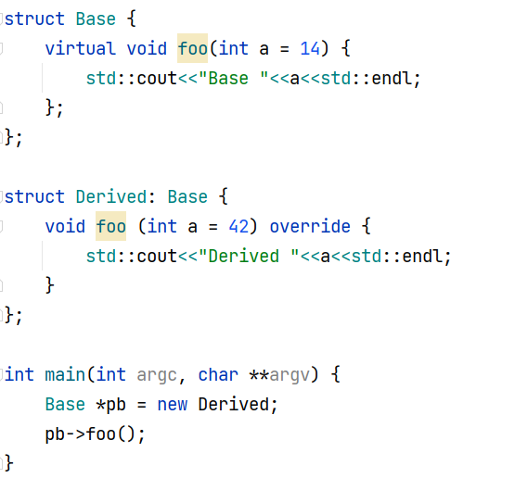
Статическое и динамическое связывание
Виртуальные функции связываются динамически (адреса функций определяются с помощью таблицы виртуальных функций)
Обычные функции связываются статически (на этапе компиляции)
Как думаете, что выведет этот код?

Slide 35
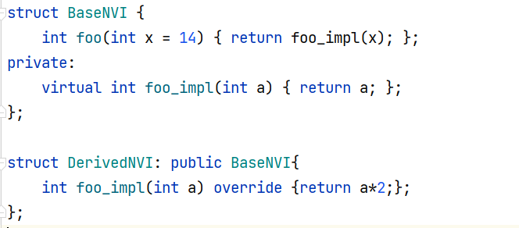
NVI – non-virtual interface
Аргументы по умолчанию связываются статически , т.е. зависят от статического типа.
Если нужен интерфейс с аргументами по умолчанию, его можно сделать невиртуальным, чтобы никто не смог их переопределить.

Slide 36
Ограничения
Насколько можно смешивать статический и динамический полиморфизм
Может ли существовать шаблон виртуального метода?
Можно ли перегружать виртуальные функции?

Slide 37
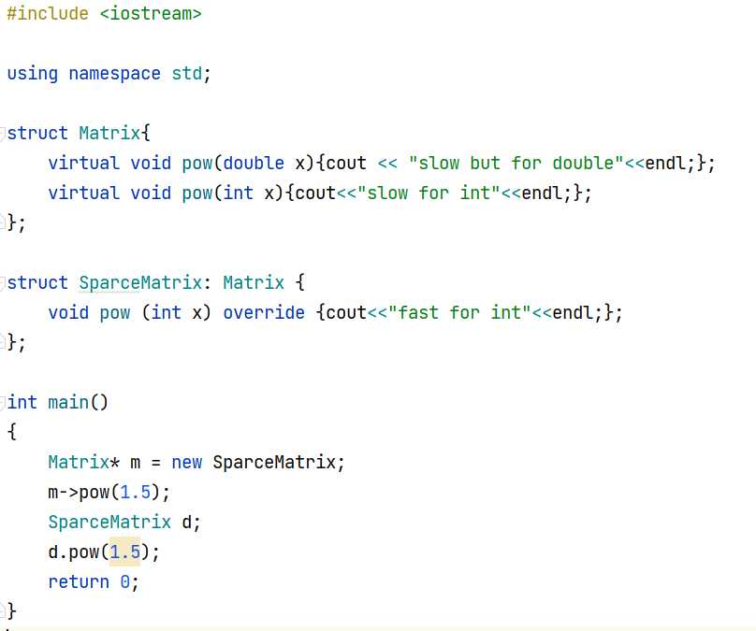
Ограничения
Насколько можно смешивать статический и динамический полиморфизм
Может ли существовать шаблон виртуального метода? К счастью - нет
Можно ли перегружать виртуальные функции? К сожалению – да.
Что выведет код?

Slide 38
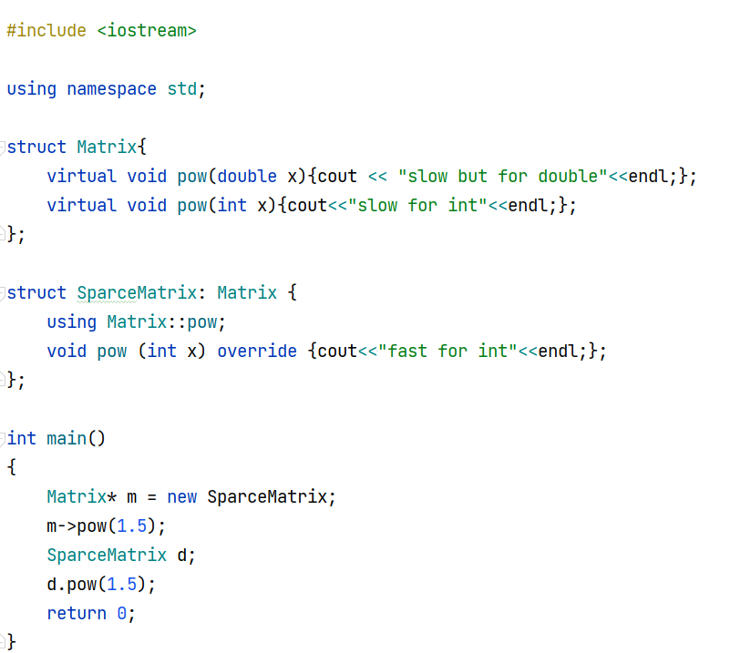
Ограничения
Как быть?
Ввести в область видимости с использованием using

Slide 39
Для тех кто хочет почитать что-то еще
Лекция разработана на базе открытых лекций Константина Владимирова (МФТИ, iLAB) (Базовый курс, Лекции: 2, 4, 8) https://www.youtube.com/@tilir
Также полезно изучить:
Идиомы и паттерны проектирования в современном С++ // Ф.Г. Пикус
Эффективный и современный С++ // С.Майерс

Slide 40


Полезные ссылки
Яндекс-диск с материалами курса
Telegram-чат

